Slide 1




第四节 生态工程的前景
_{经济管理学}
浙江师范大学

Slide 2
生态工程的研究对象扩展为“社会－经济－自然复合生态系统”
生态工程就是以整体观为指导，在系统水平上进行研究，以整体调控为处理手段。

Slide 3
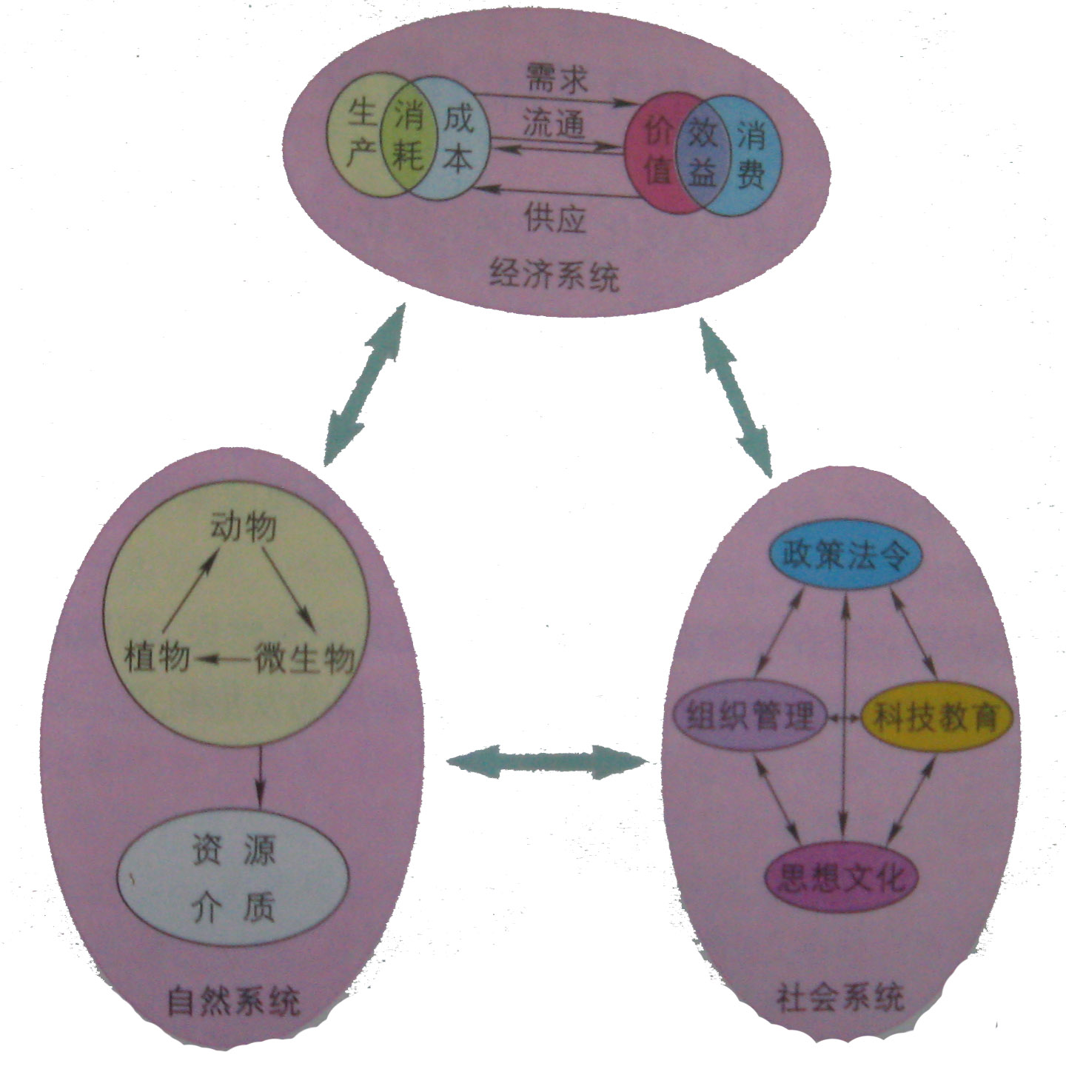

Slide 4
可持续发展是生态工程的总体目标
生态工程的目标由保护环境扩展到为了人类社会和自然双双受益，人和自然和谐共存，促进经济与环境的协调发展。从单纯追求一维的环境与自然的保护或经济的增长，走向富裕、健康、文明的复合生态繁荣。

Slide 5
生态工程的前景
1.时代背景：当前人类面临着全球环境变化和经济全球化问题，人们基本达成走可持续发展的道路。
2.理论基础和技术保障：生态学与工程学的结合，为可持续发展提供了理论基础和技术保障。
3．我国现状：我国正处于经济飞速发展时期，大规模的生态建设、环境治理和西部大开发等工程正在实施，生态工程学面临着难得的发展机遇。

Slide 6
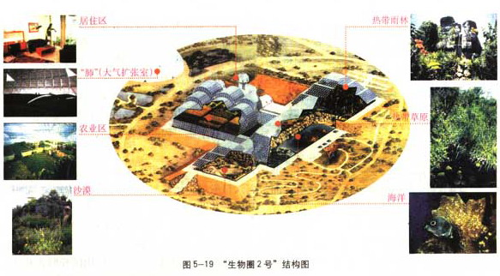
小资料：
1、“生物圈2号”的实验及启示
问题提出:
设计:
实验及结果:
失败原因:
给人类的启示:

Slide 7
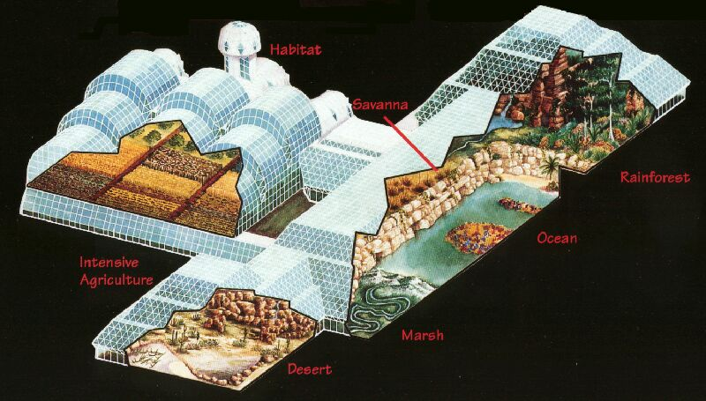

Slide 8
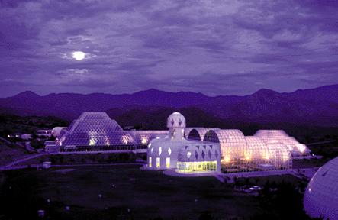
“生物圈2号”于1986年11月破土动工。1991年9月，第一批8名实验者进入其中并开始实验。1993年2月，向“生物圈2号”输氧，人员撤出。1994年2月第二批7名实验者进入其中，几个月后撤出，实验失败。

